Slide 1
Støtteforeningen
For Mejls-Orten-Tinghøj Friskole
”og Naturbørnehave”

Slide 2
Støtteforeningens bestyrelse
Formand: Peter B. Christiansen, Varde
Næstformand: Jens Hansen, Mejls
Sekretær: Vibeke Petersen, Varde
Bodil Sørensen, Blaksmark/Ringkøbingvej
Morten Sveigaard, Mejls
Suppleant/Halinsp.: Birgit Hansen, Mejls
Suppleant: Michael Knudsen, Mejls

Slide 3
Hvad eller hvem er Støtteforeningen ?
Støtteforeningen er dig og mig… alle medlemmerne!
Der er ca. 360 medlemmer, både nuværende og tidligere forældre.
Kontingent er på 250,- kr.
Støtteforeningen ejer alle bygningerne
og står for nybygninger og til/ombygninger…
Friskolen lejer sig ind hos støtteforeningen…
Støtteforeningen står for udlejning af MOT-Multi… Friskolen står for Engen…

Slide 4
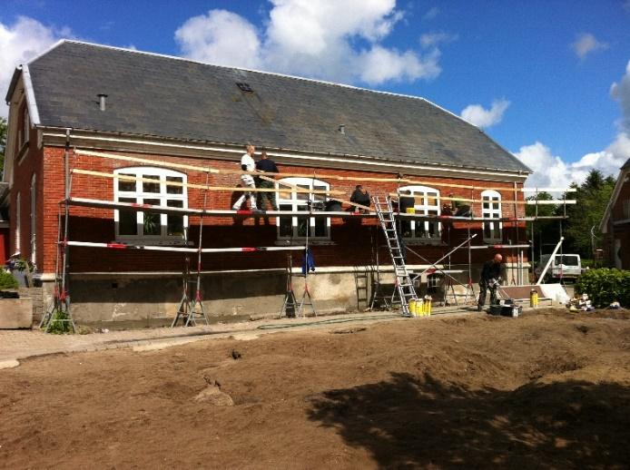
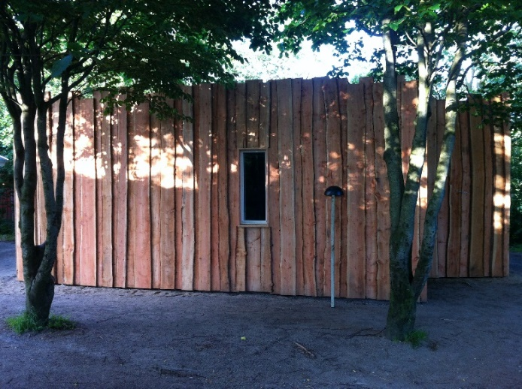
Arbejdsdag ”e”
Obl. arbejdsdag er d. 28. maj 2016.
Det er rigtig vigtigt, at alle melder sig
til den obligatoriske arbejdsdag !
80 kom, 30 kunne ikke, 30 ingen lyd…
Vi vil også rigtig gerne have lidt hjælp
i mellem arbejdsdagene, det er ikke
altid de andre, der skal lave det…!
Vi har stadigvæk et par
hængepartier… bl.a. Garderoben…

Slide 5
Konfirmandopsparing:
Startede i aug. 2011 som en del af finansieringen af MOT-Multi. Der er en obligatorisk opsparing på 100,- kr. pr. mdr.
Støtteforeningen har banklån og kassekredit for i alt 2,2 mil. kr.
Vi har renteomkostninger på 245.000,-/år incl. kreditlån.
Da støtteforeningen ønsker fortsat at reducere vores renteomkostninger, foreslår vi, at i hver især tænker over,
om i har lyst til at øge indbetalingen til jeres børns
konfirmandopsparing…
I kan dermed spare det op, som i hver især faktisk forventer,
at skulle bruge på konfirmationen…

Slide 6
Konfirmandopsparing, fortsat:
Med den nuværende obligatoriske opsparing på
100 kr. pr. mdr. vil hvert barn, fra børnehaveklassen
og indtil konfirmationen få udbetalt til d. 1. marts: ca. 9000 kr.
Hvis opsparingen øges til eksempelvis 200 kr. pr. mdr. vil hvert barn i stedet få udbetalt til d. 1. marts:
ca. 18.000 kr. Lav evt. forskellige beløb pr. barn.
Har det interesse bedes i kontakte Inger på kontoret
Indbetalinger udover de 100 kr. pr. barn er absolut
frivillig ! Vi er selvfølgelige gebyr frie…!

Slide 7
Faste aktiviteter året rundt.
Generalforsamlingen sammen med Friskolen
Arbejdsdag: 30. maj 2015 ( Udgift ca. 45.000,- kr.)
Præmiespil: ca.: 16.000,- kr.
Julekalender: ca.: 19.000,- kr.
Julemarked: ca.: 24.000,- kr.
P-vagt i Bork: ca.: 10.000,- kr.
I alt: ca.: 69.000,- kr.

Slide 8
”Støt Os Gratis”
Indtægter fra sidste år:
Låg fra mælkekartoner: ca.: 7.000,- kr.
Jern og tomme dåser: ca.: 18.500,- kr.
OK – kort (Kontakt Vibeke) ikke opgjort…
Øvrige tiltag:
Foredrag , 2014: ca.: 27.000,- kr.
Fonde, Enggarderoben 2015: 31.500,- kr.

Slide 9
Udlejning MOT-Multi
MULIGHEDER
ER
DER
MASSER AF….
KUN 220,- PR TIME
Book på MOT-Multi.dk

Slide 10
SFO Huset på Engen

Slide 11
Anders Agger i MOT-Multi
17. september 2015
Solgt pt. 360 billetter
a’ 175,- kr.
Skynd jer at købe
jeres billetter inden
der er udsolgt…
DEL - DEL – DEL
på Facebook

Slide 12
Hjemmeside/Facebook
Bliv klogere på Støtteforeningen – besøg os på:
Hjemmesiden: MOT-Multi.dk/Støtteforeningen
Facebook: MOT-Multi, DEL gerne…
Tilmeld jer Nyhedsbrevet på hjemmesiden
MOT-Multi.dk nederst til højre.
Så kommer nyheder direkte ind i jeres indbakke…
Gode råd, brugbare ting og sager, arbejdskraft osv.
kontakt os gerne via hjemmesiden under Bestyrelsen/Intra…

